Slide 1

第三章 晶体结构与性质
第三节 金属晶体与离子晶体
第2课时 过渡晶体和混合型晶体

Slide 2
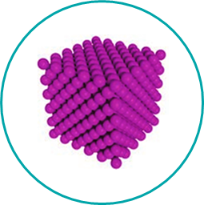
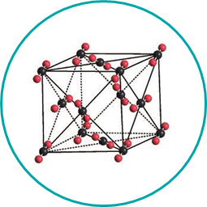
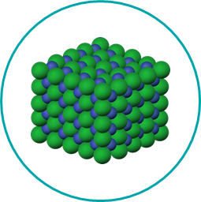
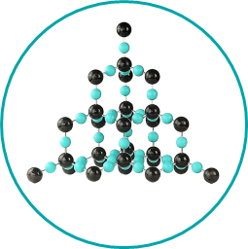
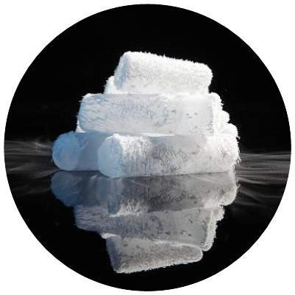
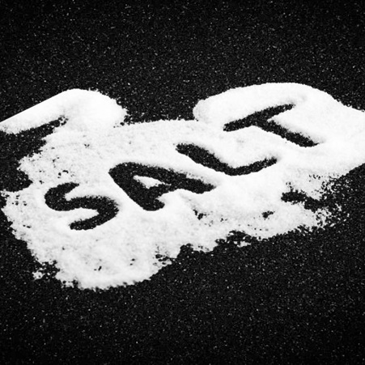
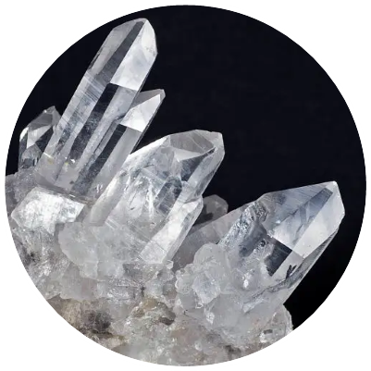
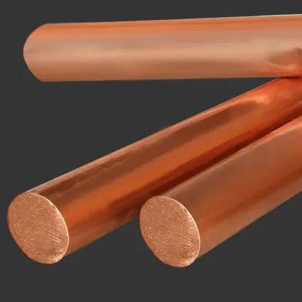


我们已经讨论了分子晶体、共价晶体、金属晶体和离子晶体等四类典型晶体
分子晶体
离子晶体
共价晶体
金属晶体
CO₂
NaCl
SiO₂
Cu
思考：还有其他类型的晶体吗？

Slide 3
任务一 过渡晶体
事实上，纯粹的典型晶体是不多的，大多数离子晶体中的化学键具有一定的共价键成分。
几种氧化物的化学键中离子键成分的百分数
氧化物 | Na₂O | MgO | Al₂O₃ | SiO₂
离子键的 百分数/% | 62 | 50 | 41 | 33
P₂O₅ | SO₂ | Cl₂O₇
离子键成分的百分数更小
共价键不再贯穿整个晶体
化学键既不是纯粹的离子键，也不是纯粹的共价键
既不是纯粹的离子晶体，也不是纯粹的共价晶体
离子晶体与共价晶体之间的过渡晶体

Slide 4
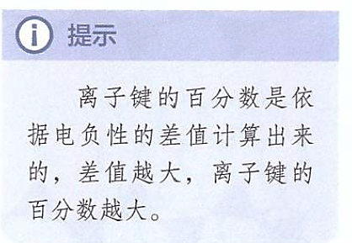
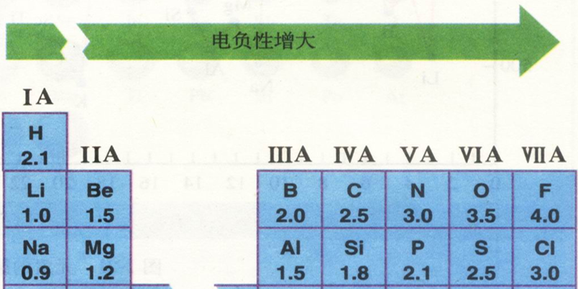
任务一 过渡晶体
问题1：离子键的百分数和什么因素有关？
氧化物 | Na₂O | MgO | Al₂O₃ | SiO₂
离子键的 百分数/% | 62 | 50 | 41 | 33
电负性差值
2.6
2.3
2.0
1.7
形成化合物的元素之间的电负性相差越大，离子键百分数越高

Slide 5
任务一 过渡晶体
问题2：为什么由金属元素和非金属元素组成的化合物可能是共价化合物呢？
实验数据
钛的 电负性 | Ti 1.54 | Ti 1.54 | Ti 1.54 | Ti 1.54
卤素的 电负性 | F 3.98 | Cl 3.16 | Br 2.96 | I 2.66
电负性 差值 | 2.44 | 1.62 | 1.42 | 1.12
NaF
NaCl
NaBr
NaI
TiF₄
TiI₄
TiCl₄
TiBr₄
SiI₄
SiBr₄
SiF₄
SiCl₄
根据所学和实验图像：
TiF₄是离子化合物，熔点较高TiCl₄ 、 TiBr₄、TiI₄是共价化合物

Slide 6
任务一 过渡晶体
离子晶体和共价晶体的过渡标准是化学键中离子键成分的百分数。离子键成分的百分数大，作为离子晶体，离子键成分的百分数小，作为共价晶体。
几种氧化物的化学键中离子键成分的百分数
氧化物 | Na₂O | MgO | Al₂O₃（刚玉) | SiO₂ | P₂O₅ | SO₃ | Cl₂O₇
离子键的百分数/% | 62 | 50 | 41 | 33 | 离子键的百分数更小
离子
晶体
共价
晶体
分子
晶体

Slide 7

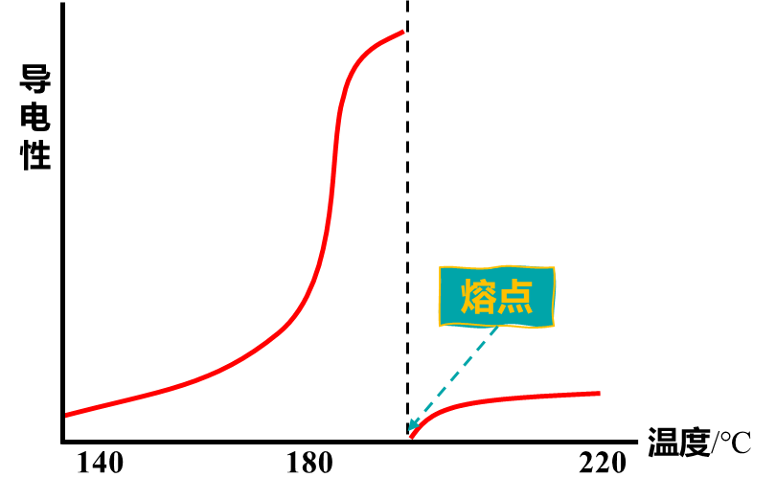
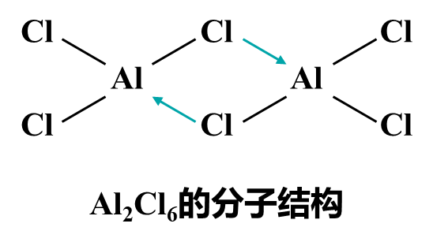
冶炼铝通常采用电解熔融Al₂O₃(熔点:2 054℃)的方法，为什么不电解熔融态AlCl₃(熔点:192.6℃)？
液态时，以二聚体Al₂Cl₆存在，不存在自由移动的离子
资料1 氯化铝晶体的导电性随温度变化图
资料2 氯化铝处于熔融态时，以二聚体的Al₂Cl₆的形式存在
离子晶体性质
分子晶体性质
AlCl₃中的化学键既有一定的离子性，又有一定的共价性，即AlCl₃是介于离子晶体和分子晶体之间的过渡晶体。

Slide 8
任务一 过渡晶体
第三周期元素的氯化物及其晶体类型
离子晶体
NaCl
MgCl₂
离子晶体
AlCl₃
过渡晶体
SiCl₄
分子晶体
SF₆
分子晶体
金属晶体
Mg
Al
Si
P
S
分子晶体
Na
Cl₂

Slide 9
（1）GaF₃的熔点高于1000℃，GaCl₃的熔点为77.9℃，其原因是__________________________________________________________。
GaF₃是离子晶体，GaCl₃是分子晶体，所以离子晶体GaF₃的熔沸点高
离子键
（2）ZnF₂具有较高的熔点（872 ℃)，其化学键类型是_________；ZnF₂不溶于有机溶剂而ZnCl₂、ZnBr₂、ZnI₂能够溶于乙醇、乙醚等有机溶剂，原因是：____________________________________________________________。
ZnF₂为离子化合物，ZnCl₂、ZnBr₂、ZnI₂的化学键以共价键为主、极性较小

Slide 10
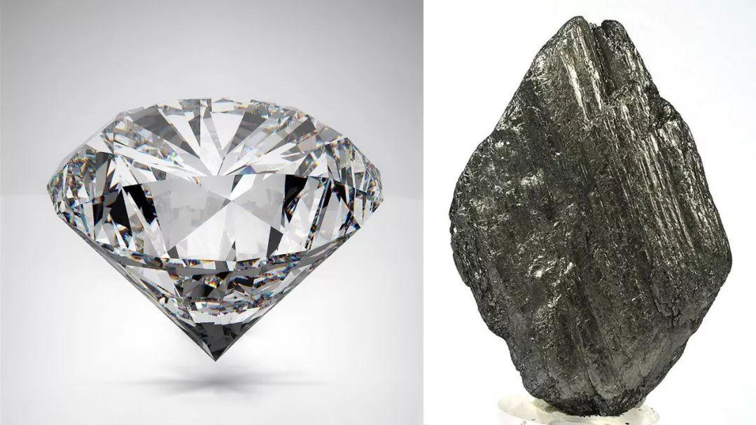
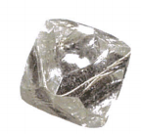
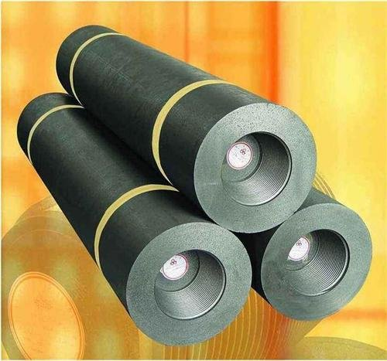
任务二 混合型晶体
钻石恒久远，一颗永流传
金刚石和石墨是碳的两种同素异形体，他们的物理性质有什么异同点？
金刚石
石墨
熔点很高
质地坚硬
不能导电
熔点很高
质地较软
导电性好

Slide 11
任务二 混合型晶体
二、混合型晶体
石墨晶体内同时存在若干种不同的作用力，具有若干种晶体的结构和性质。
石墨晶体是层状结构的，同层内碳原子采取 杂化，以共价键(σ键和大π键)结合，形成______________结构。
sp²
平面六元并环
2︰3
碳原子与碳碳键个数比为________
石墨晶体中的二维平面结构
共价晶体

Slide 12


任务二 混合型晶体
从不同角度观察石墨的结构

Slide 13
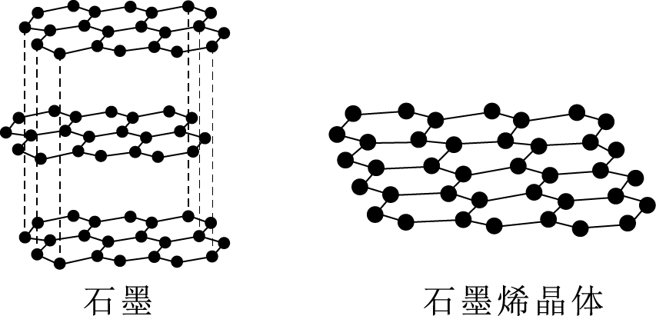
任务二 混合型晶体
二、混合型晶体
石墨晶体内同时存在若干种不同的作用力，具有若干种晶体的结构和性质。
层内的碳原子的核间距为142 pm，层间距离为335 pm，说明层间没有化学键相连，层与层之间靠 维系。
范德华力
335pm
范德华力较弱，层与层之间易于断开而滑动，所以石墨具有润滑性。
142pm
分子晶体

Slide 14
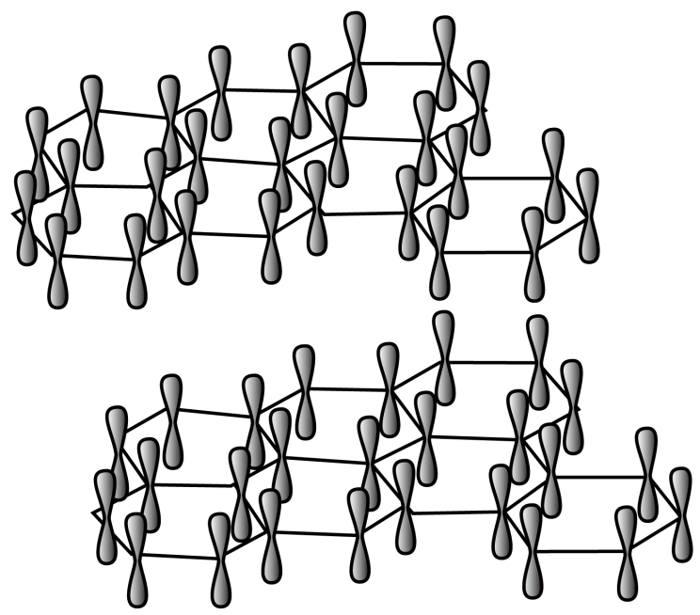
任务二 混合型晶体
二、混合型晶体
石墨晶体内同时存在若干种不同的作用力，具有若干种晶体的结构和性质。
由于所有同层碳原子2p轨道相互平行而且相互重叠（大π键），使p轨道中的电子可在整个碳原子平面中运动，因此石墨有类似金属晶体的导电性
（电子沿石墨平面的方向移动）。
金属晶体

Slide 15
任务二 混合型晶体
二、混合型晶体
层内
共价键
熔点高
石墨晶体
层间
范德华力
质软
未杂化轨道上的电
子在层间自由移动
金属晶体的性质
导电
石墨晶体内既有共价键，又有类似金属键的非定域键(π键)，还有范德华力，因此称为混合型晶体，兼具共价晶体、分子晶体和金属晶体的特征。

Slide 16
【思考与讨论】通过对过渡型晶体、混合型晶体的讨论，你对晶体类型有何认识？
对事物的简单分类，尽管条理鲜明，但可能只是概括了最典型的事实。
许多晶体不能被简单的归类到四种晶体的某一类。但是，四类晶体仍然是考察晶体化学结构的基础。

Slide 17

2、回顾所学内容，判断下列问题的对与错
问题1
纯粹的典型晶体是没有的( )
问题2
离子键成分的百分数是依据电负性的差值计算出来的，差值越大，离子键成分的百分数越小( )
问题3
在共价晶体中可以认为共价键贯穿整个晶体，而在分子晶体中共价键仅限于晶体微观空间的一个个分子中( )
问题4
石墨的二维结构内，每个碳原子的配位数为3( )
问题5
石墨的导电只能沿石墨平面的方向进行( )
问题6
石墨晶体层与层之间距离较大，所以石墨的熔点不高( )
问题7
四类晶体都有过渡型( )

Slide 18
3、四种物质的一些性质如下表：
物质 | 熔点/℃ | 沸点/℃ | 其他性质
单质硫 | 120.5 | 271.5 | —
单质硼 | 2 300 | 2 550 | 硬度大
氯化铝 | 190 | 182.7 | 177.8 ℃升华
苛性钾 | 300 | 1 320 | 晶体不导电，熔融态导电
晶体类型：
单质硫是_____晶体；单质硼是_____晶体；
氯化铝是_____晶体；苛性钾是_____晶体。
分子
共价
分子
离子

Slide 19
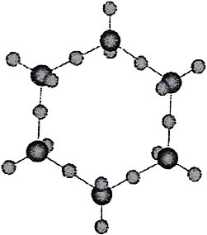
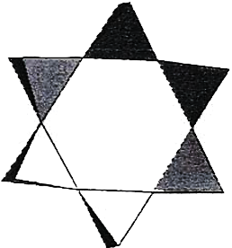
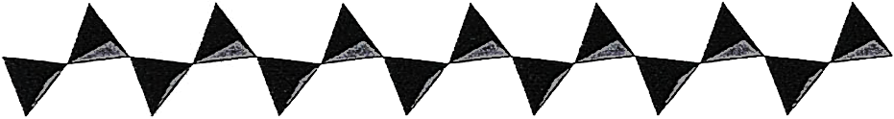
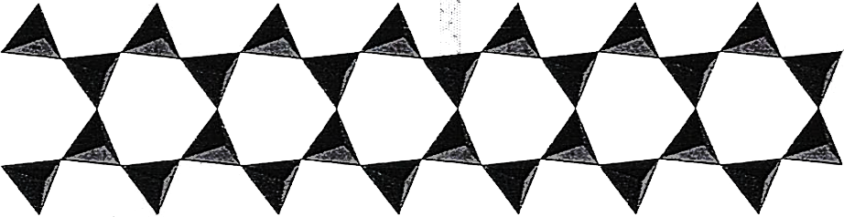
资料卡片 P91
硅酸盐是地壳岩石的主要成分。硅酸盐的阴离子结构丰富多样，既有有限数目的硅氧四面体构建的简单阴离子，如SiO₄^{4－}、Si₂O₇^{6－}、(SiO₃)₆^{12－}（六元环）等，也有以硅氧四面体为结构单元构成一维、二维、三维无限伸展的共价键骨架。金属离子则以离子键与阴离子或阴离子骨架结合。部分Si被Al取代则得到铝硅酸盐。
单链
双链
六元环

Slide 20
科学 技术 社会 P91
纳米晶体时晶体颗粒尺寸在纳米（10^{－9} m）量级的晶体。纳米晶体相对于通常的晶体，在声、光、电、磁、热等性能上常会呈现新的特性，有广阔的应用前景。仅以熔点为例，当晶体颗粒小至纳米量级，熔点会下降。
金属铅的晶粒大小与熔点的关系如下表所示：
r/nm | 5 | 10 | 20 | 40 | 60 | 80 | 100 | 120 | 140 | 160 | 180 | 200
T/K | 34.7 | 144 | 294 | 420 | 473 | 502 | 520 | 533 | 542 | 549 | 554 | 559
主要原因是晶体的表面积增大。

Slide 21
四种晶体的比较 大本
晶体 |  | 分子晶体 | 离子晶体 | 金属晶体 | 共价晶体
构成微粒 |  | 分子 | 阴、阳离子 | 金属离子、自由电子 | 原子
微粒间 作用力 |  | 范德华力 (少数有氢键) | 离子键 | 金属键 | 共价键
性质 | 熔、沸点 | 较低 | 较高 | 一般较高 | 很高
 | 硬度 | 小 | 略硬而脆 | 一般较大 | 很大
 | 溶解性 | 相似相溶 | 多数溶于水 | 不溶，有些与水反应 | 不溶
 | 机械加工性能 | 不良 | 不良 | 良好 | 不良
 | 导电性 | 固态、液态均不导电，部分溶于水时导电 | 固态时不导电，熔融时导电，能溶于水的溶于水时导电 | 固态、熔融态时导电 | 大部分固态、熔融时都不导电

Slide 22
四种晶体的比较
晶体 | 分子晶体 | 离子晶体 | 金属晶体 | 共价晶体
构成微粒 | 分子 | 阴、阳离子 | 金属离子、自由电子 | 原子
微粒间 作用力 | 范德华力 (少数有氢键) | 离子键 | 金属键 | 共价键
作用力大小规律 | 组成和结构相似的分子，相对分子质量大的范德华力大 | 离子所带电荷数多、半径小的离子键强 | 金属原子的价电子数多、半径小的金属离子与自由电子间的作用力强 | 共价键键长短(电子云重叠多)、原子半径小的共价键稳定

Slide 23
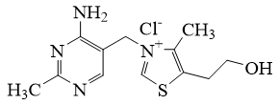
4．下列各组物质中，化学键类型和晶体类型都相同的是( )
A．Ar和K B．NaCl和NaOH
C．CH₄和H₂O D．CO₂和SiO₂
C
5．维生素B₁晶体溶于水的过程中要克服的微粒间的作用力有( )
A．离子键、共价键
B．离子键、氢键、共价键
C．氢键、范德华力
D．离子键、氢键、范德华力
D

Slide 24
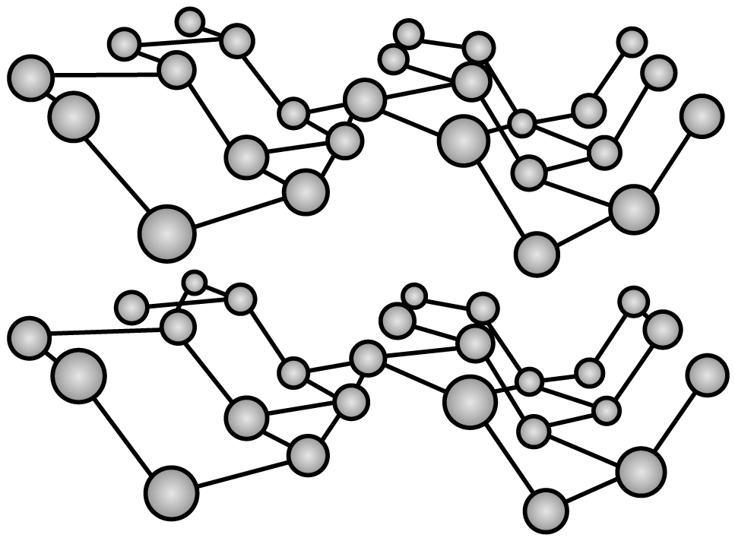
6．黑鳞的晶体结构是与石墨类似的层状结构，如图所示。下列有关说法不正确的是( )
A．黑磷晶体中片层间作用力为范德华力
B．黑磷与白磷均可导电
C．黑磷晶体的熔沸点比白磷高
D．1 mol黑磷晶体中含有1.5 mol P-P键
B

